Slide 1


Git과 GitHub
2023 상반기 CMD 정규세션
발표자 전은지

Slide 2
목차
Git을 이용한 협업의 중요성
Git 개념, 용어 정리
- GitHub 소개
- GitHub를 사용하면 어떤 장점이 있을까
- Git, GitHub, GitHub Desktop 사용법 (실습)
- GitHub를 사용한 협업방법 – issue, branch
- 현업 개발자처럼 git 사용하기

Slide 3
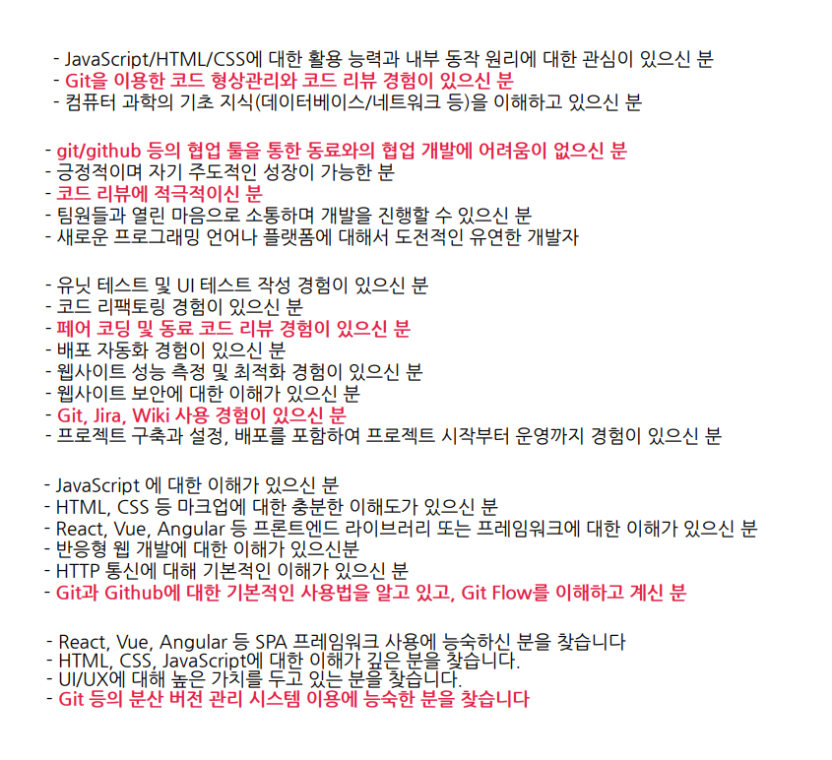

Slide 4
Git은 버전 관리 시스템(VCS)이다.
무엇을? git 레포지터리(디렉토리)를 관리한다.
어떻게? 각 커밋(버전)별로 파일의 스냅샷을 찍는다.

Slide 5
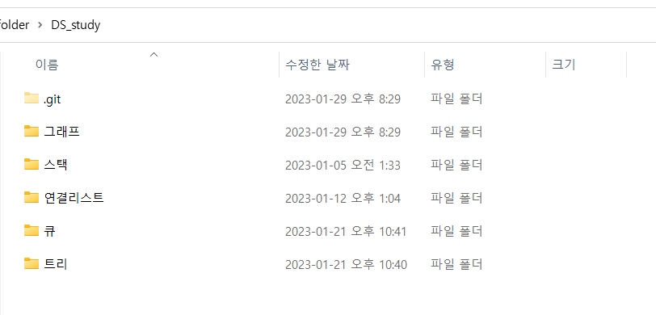
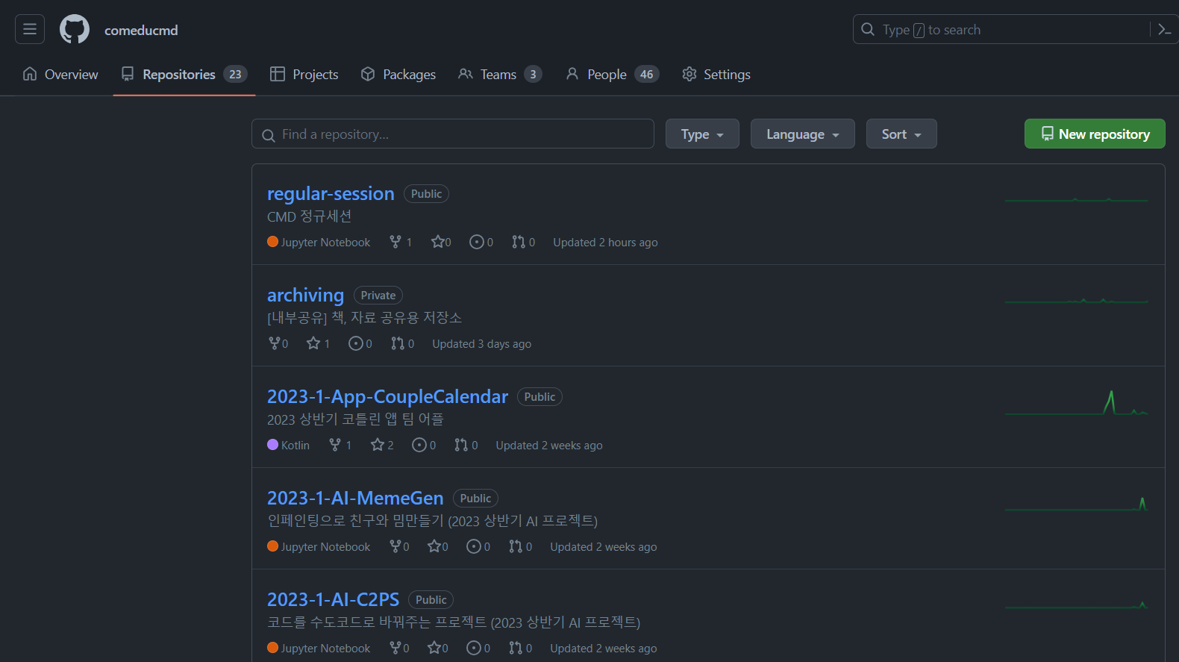
용어 1. 레포지터리 (repository)
Git으로 관리되는 디렉토리 == 저장소, 프로젝트, 폴더
로컬 레포
원격 레포

Slide 6
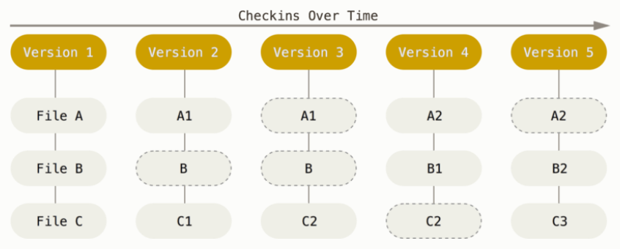
용어 2. 커밋 (commit)
대부분의 작업이 로컬에서 진행
초초초 빠름
레포지터리의 스냅샷 == 버전, 체크포인트

Slide 7
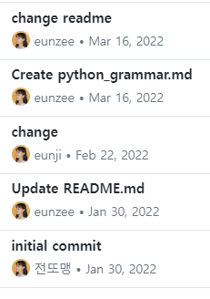
용어 2. 커밋 (commit)
커밋의 과정 (로컬에서)
로컬 레포지터리
(컴퓨터 폴더)
Staged changes
Git history
git add
add a.txt
modify b.c
delete c.py
…
commit
파일을 생성,
변경, 삭제
커밋하고 싶은 파일 선택
+ commit message

Slide 8
Git 사용 flow
ex) 계산기 프로그램
만들다가 실수했다!
커밋을 취소하고 싶어!
discard
revert
git init
or
git clone
initial commit
뺄셈 버튼 기능
덧셈 버튼 기능
곱셈 버튼 기능
Revert “곱셈 버튼 기능＂

Slide 9
GitHub 개념
Git 저장소 호스팅 서비스
= 원격(remote) git 레포를 만들 수 있다.
= 깃허브 서버에 git 레포를 만들 수 있다.
원격 레포와 내 컴퓨터 로컬 레포의 연동이 가능하다.
깃허브 말고도 GitLab 등의 저장소 호스팅 서비스가 있지만,
명실상부 깃허브가 가장 유명하다!

Slide 10
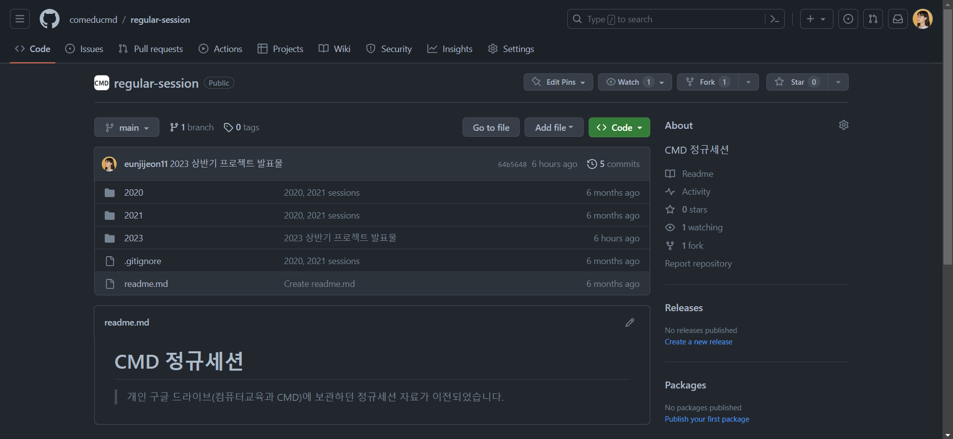
GitHub 개념

Slide 11

GitHub 개념
원격 레포
git push
로컬 레포
로컬 디렉토리
(컴퓨터 폴더)
Staged changes
Git history
git pull
파일을 생성,
변경, 삭제
커밋하고 싶은 파일 선택
add a.txt
modify b.c
delete c.py
…
commit
+ commit message
커밋 단위로 push, pull
깃허브의 원격 레포와 동기화된다.

Slide 12
GitHub를 사용하면 어떤 장점이 있을까?
쉬운 코드 공유 (웹페이지를 보여주면 됨)
포트폴리오 관리
드라이브처럼 사용 가능
언제 어디서든지 원격 레포에 접근 가능
팀원과 협업 가능 (추후 설명)
오픈소스 프로젝트에 참여 가능
다양한 기능(이슈, 풀리퀘스트, 위키, 깃허브 액션, 서드파티 기능 등)

Slide 13
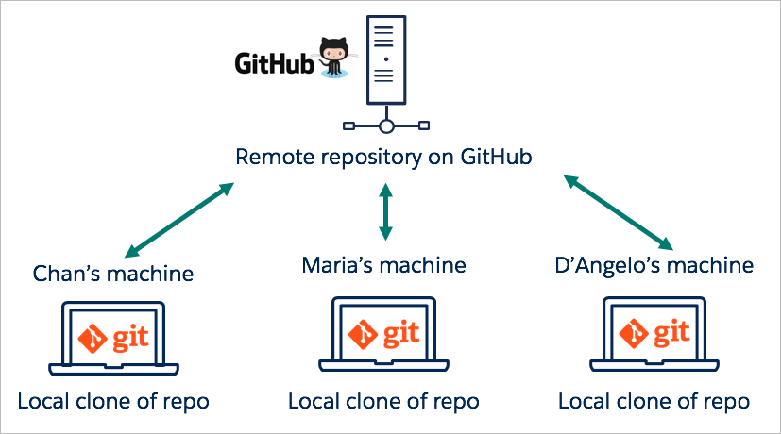
팀원과 협업 ⭐⭐⭐
하나의 원격 레포를 여러 사람이 수정 가능
conflict!

Slide 14
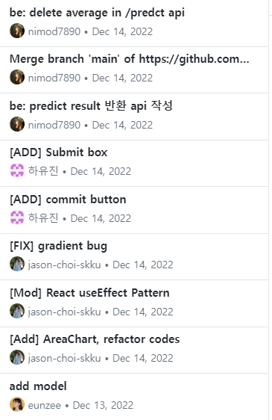

팀원과 협업 ⭐⭐⭐
오픈소스 컨트리뷰션

Slide 15
여러분이 github을 사용하게 될 방법
1-1. 폴더를 로컬 레포로(git init) -> 원격 레포 발행(publish)
1-2. git clone: 원격 레포를 내 컴퓨터로 복사
2. 코드 변경 => 저장 => 커밋
3. 깃허브 원격 레포로 pull/push

Slide 16
git, github, github desktop실습!!
직접 해봅시다!
0. 깃 사용자설정
github desktop 접속 (필요하다면 로그인)
clone repository 선택, [주소] 입력, 폴더 위치 선택
생긴 폴더 확인, [이름].txt 파일 생성, 자기소개 입력, 저장
github desktop에서 커밋, 푸시
$ git config --global user.name "Your Name“
$ git config --global user.email you@example.com
git bash로 하는 방법은
$ git clone [주소]

Slide 17
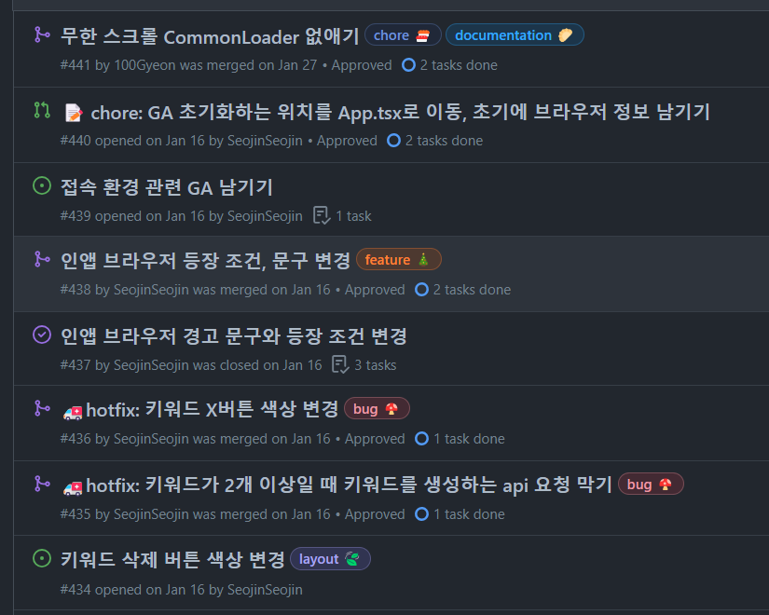

github를 사용한 협업방법 (advanced)
issue
- 이슈는 게시판같은 기능
업무분배(feature), 에러기록(bug)
이슈는 open 되었다가 해결되면 closed 됨.
2. branch (git 기능이다)
- 브랜치는 commit의 분기를 나누는 것.
- 브랜치끼리 merge 시킬 수 있다.

Slide 18
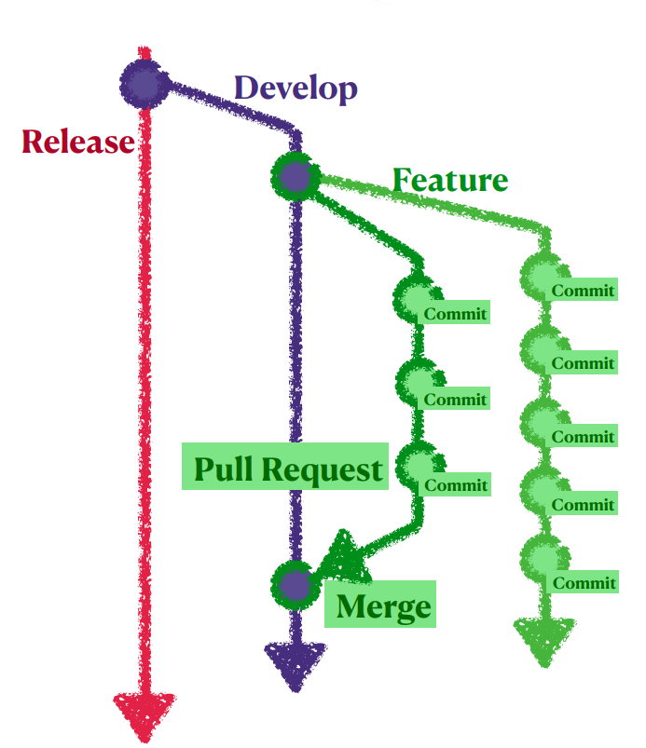
현업 개발자처럼 git 사용하기
작은 프로젝트에서는 오히려 오버헤드가 발생할 수 있으니 참고만 하기!
1. 메인 브랜치(릴리즈 브랜치)에 직접 커밋 x
브랜치를 feature(기능) 별로 관리
2. 이슈 사용
이슈로 업무분배, 그에 따라 브랜치 파기
이슈 탬플릿에 맞춰 자세하게 기록
3. pull request, code review
- develop에 반영 시 다른 팀원들의 리뷰 후 반영

Slide 19
comeducmd 계정 소개
cmd에서 진행한 프로젝트, 스터디 / 유용한 정보 아카이빙이 진행되는 계정
이슈 탭을 이용해 OB 선배들에게 질문 가능!
(현업에서 일하고 계신 분들이 시간내서 답을 해주십니다…🥹)
https://github.com/comeducmd

Slide 20
감사합니다!
궁금한 부분 / conflict가 났다 언제든지 도와드립니다 연락주세요!

